Slide 1
Session II: Beam Manipulations and Beam Diagnostics
26. 01. 09
김 근 우
DANE, POSTECH

Slide 2
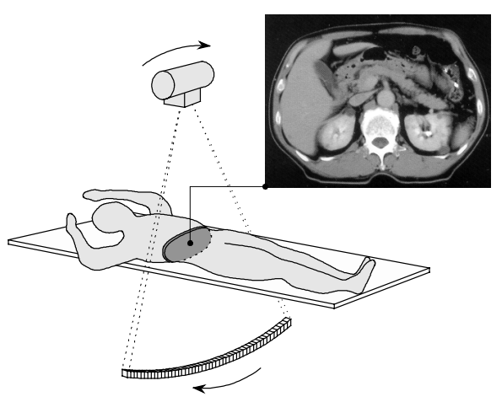
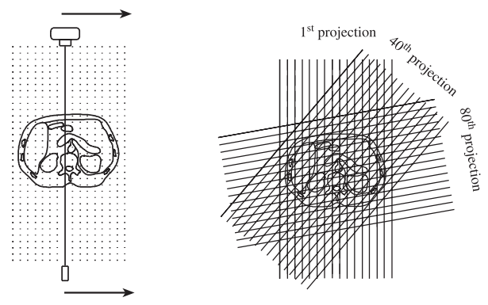
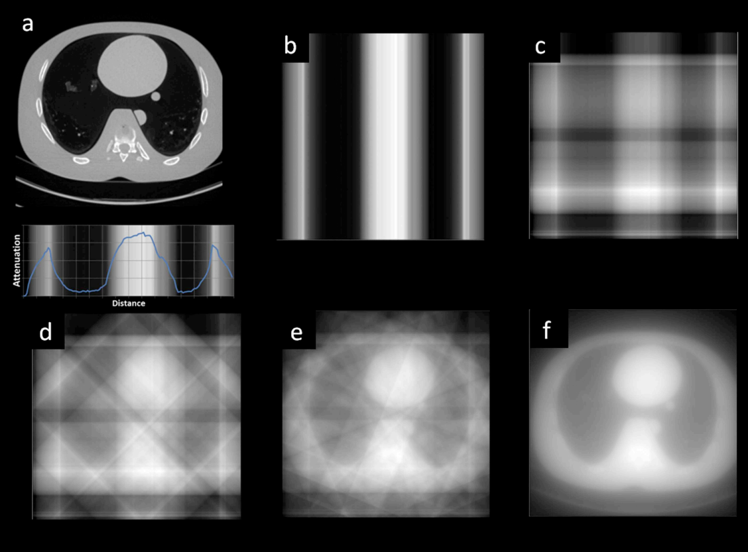
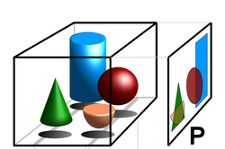
Research highlights: LPS reconstruction
Tomography 개요
목표: n-1 차원 이미지로 n 차원 이미지 복원
원리: 여러 각도에서의 1D 분포도 조합 → 2D 이미지 복원
Scanner
② 목표 이미지
① 측정값

Slide 3
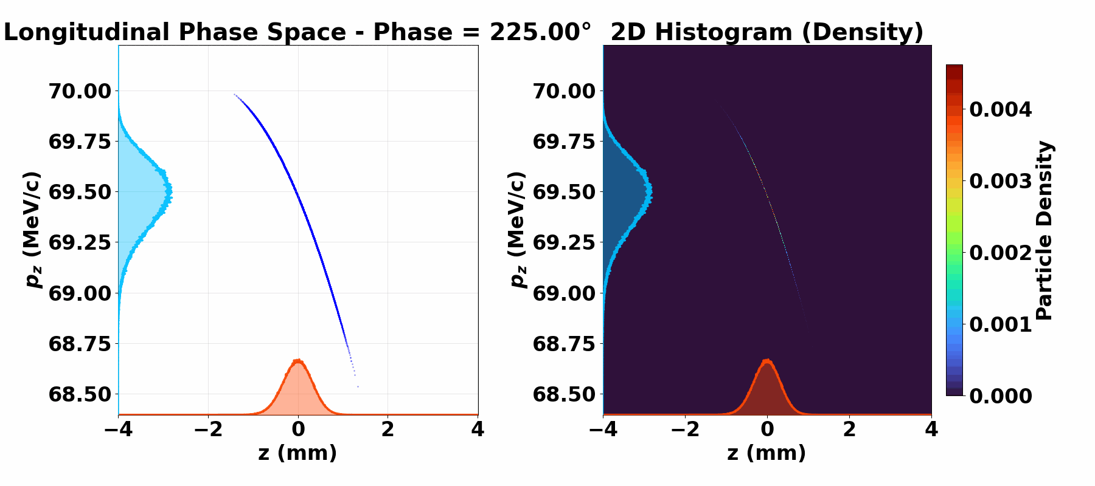
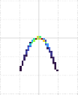
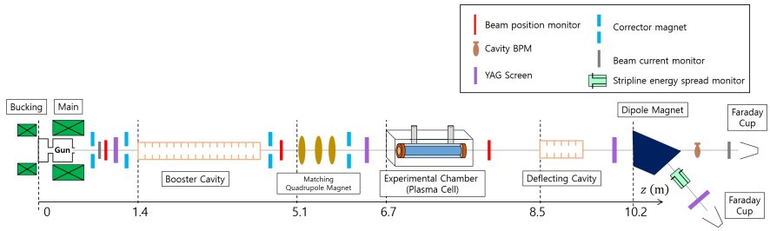
Research highlights: LPS reconstruction
가속기분야로 적용: 길이방향 위상공간 (LPS) 복원 연구
여러 각도에서의 빔 분포 스캔 데이터 → Scanner → RF cavity
RF cavity phase θ_{n} → Beam angle Φ_{n}
목표 이미지
p_{z}
Φ₁
θ₁
z
p_{z}
Φ₂
θ₂
z
θ₃
p_{z}
Φ₃
z

Slide 4
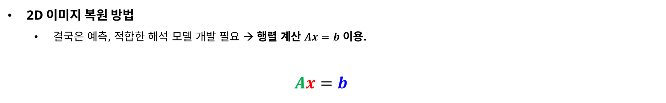
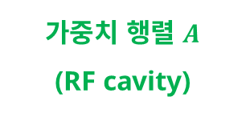

Research highlights: LPS reconstruction
2D 이미지 복원 방법
결국은 예측, 적합한 해석 모델 개발 필요 → 행렬 계산 $Ax=b$ 이용.
$$Ax=b$$
목표 이미지
가중치 행렬
1D 분포도 (측정값)
목표 이미지 $x$
가중치 행렬 $A$
(RF cavity)
1D 분포도 (측정값)
p_{z}
Φ₁
θ₁
z
p_{z}
Φ₂
θ₂
z
θ₃
p_{z}
Φ₃
z

Slide 5
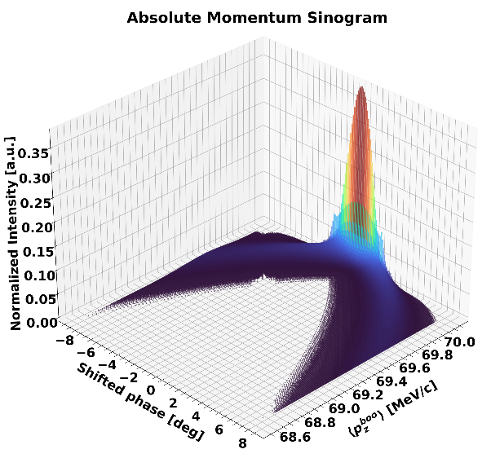
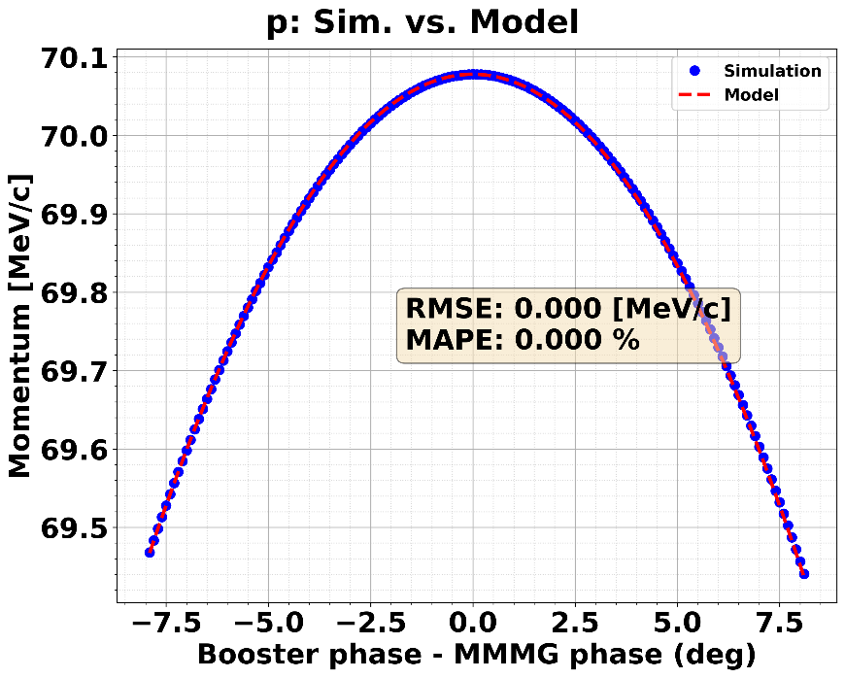
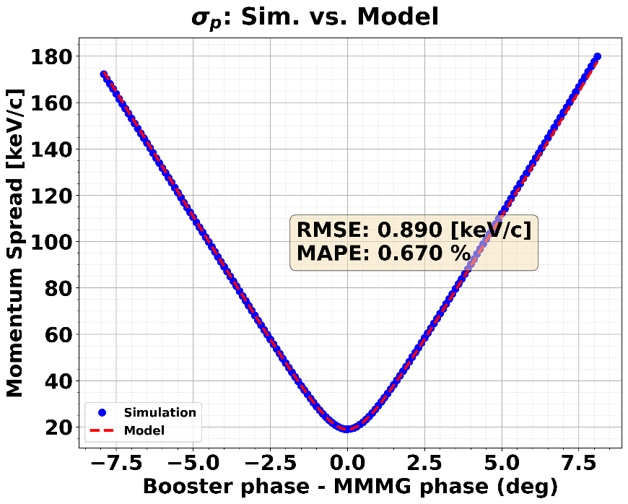
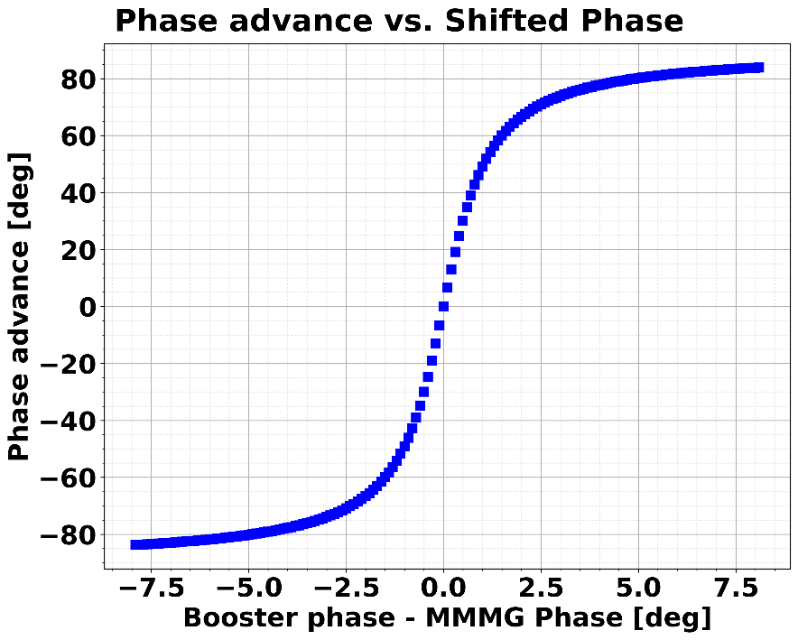




Research highlights: LPS reconstruction
RF cavity 모델링 (선형 근사)
$$p_{z}^{boo}=p_{z}^{gun}+V⋅\cos{(φ_{i}+z(t))}$$
$$θ_{n}$$
$$p^{boo}$$
$$σ_{p}$$
$$Φ_{beam}$$
~± $80^{∘}$

Slide 6
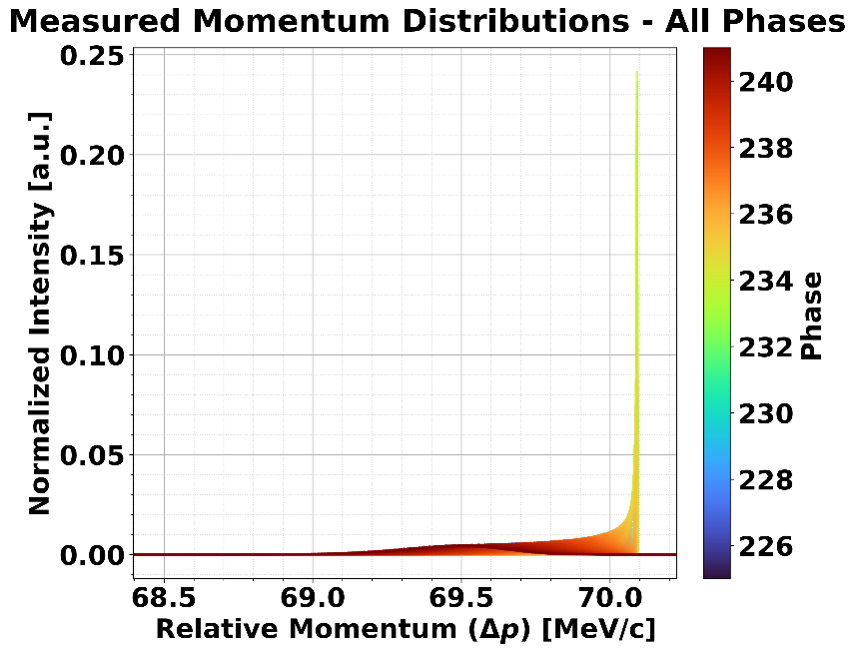
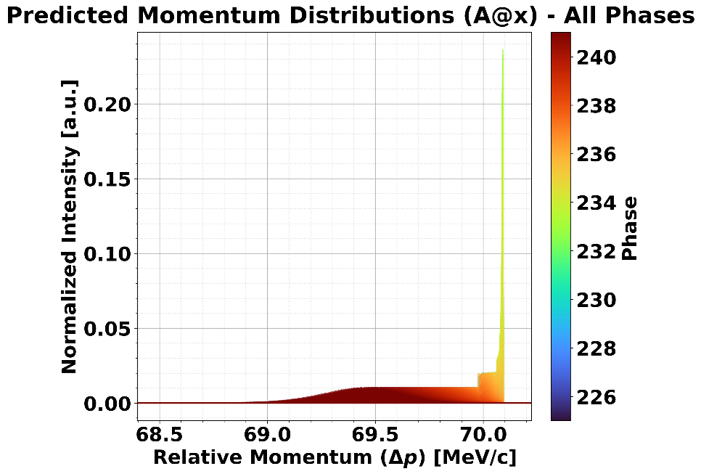
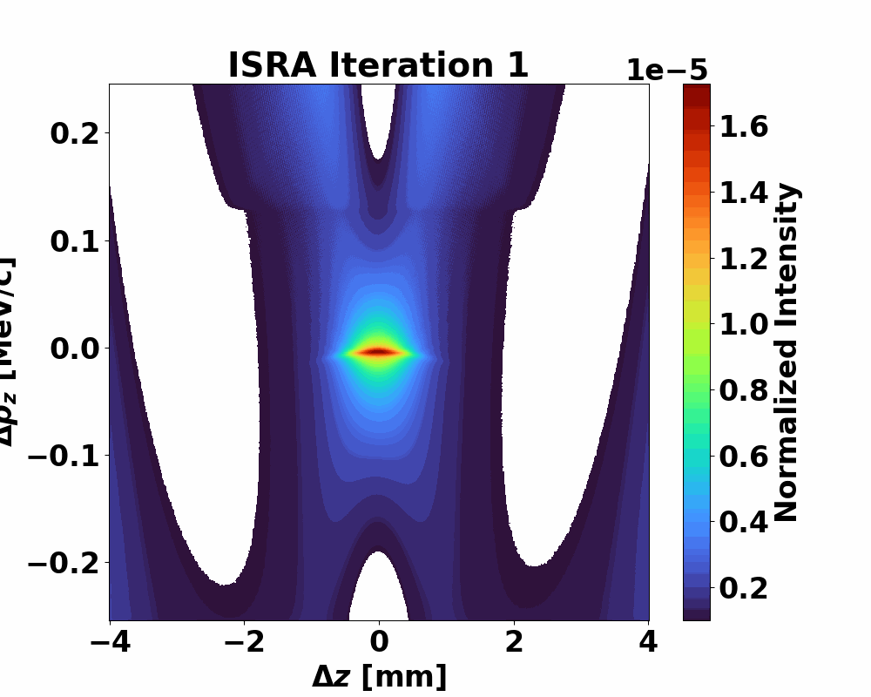


Research highlights: LPS reconstruction
모델링 검증 완료: 가중치 행렬 $A$ 구현
추정이미지 $x^{k}$ 업데이트: 반복 알고리즘 적용
SIRT: $x^{new}=x^{old}+λC^{−1}A^{T}R^{−1}\left(m−Ax^{old}\right)$
SART: $x^{new}=x^{old}+λC_{φ}^{−1}A_{φ}^{T}R_{φ}^{−1}(m_{φ}−A_{φ}x^{old})$
ISRA: $x^{new}=x^{old}⋅\frac{A^{T}m}{A^{T}Ax^{old}}$
→ $min ε\left(O\right)=\frac{1}{2}{\left|\left|Ax−b\right|\right|}_{2}^{2}$ 찾기
시뮬레이션 1D 분포
$Ax$ 근사 분포
Gradient Descent
Fixed-point iteration

Slide 7
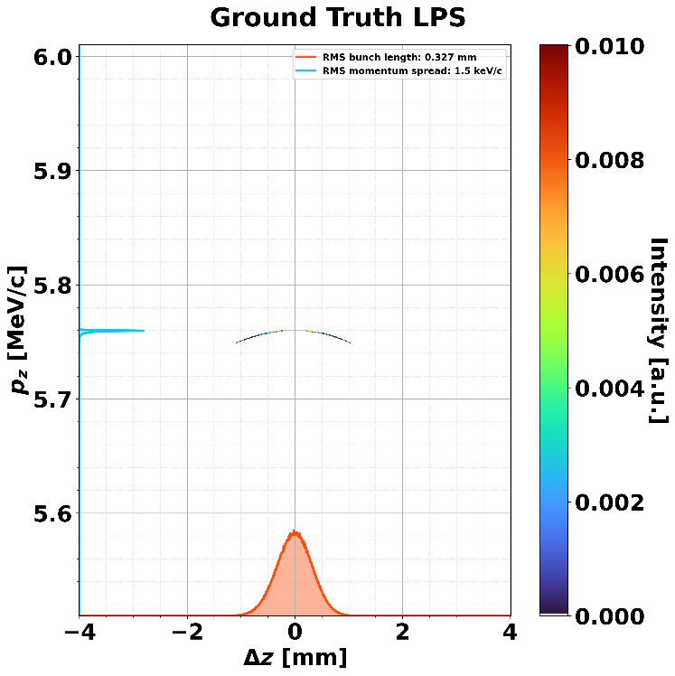
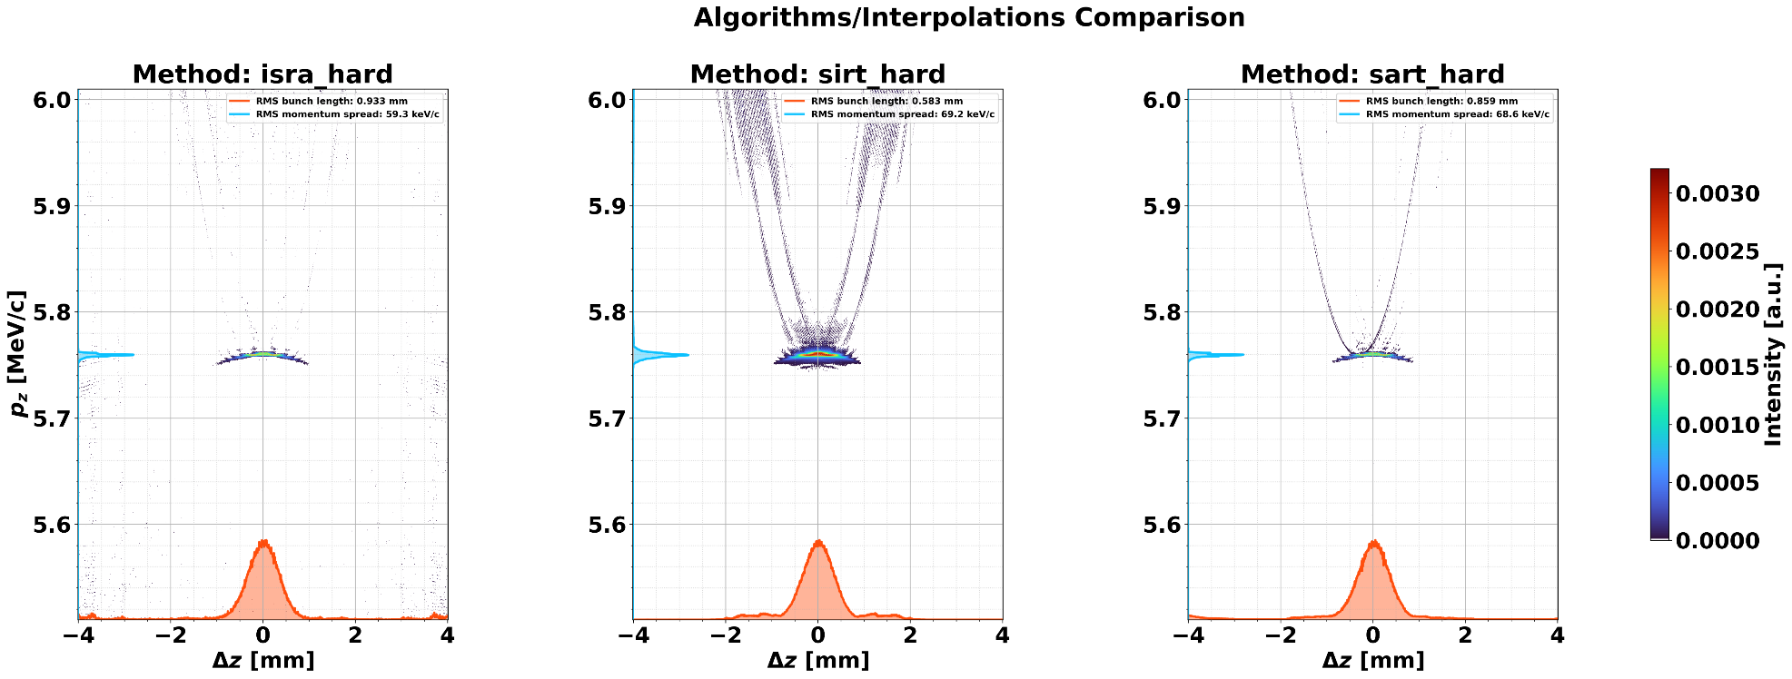
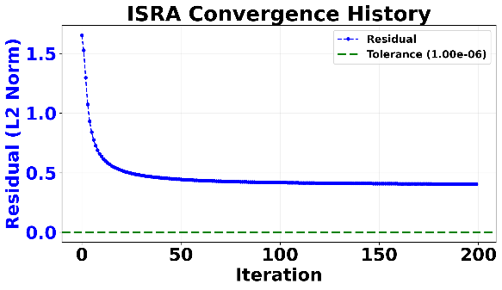
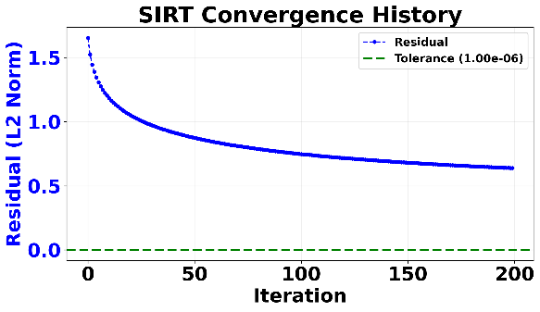
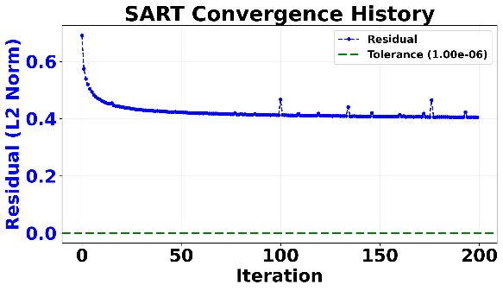
Research highlights: LPS reconstruction
Gun image 1 (On-crest)
$x^{1}$ uniform matrix, 200번 반복, 반복시간 1분 이내.
이미지 유사도 SSIM 99% ↑

Slide 8
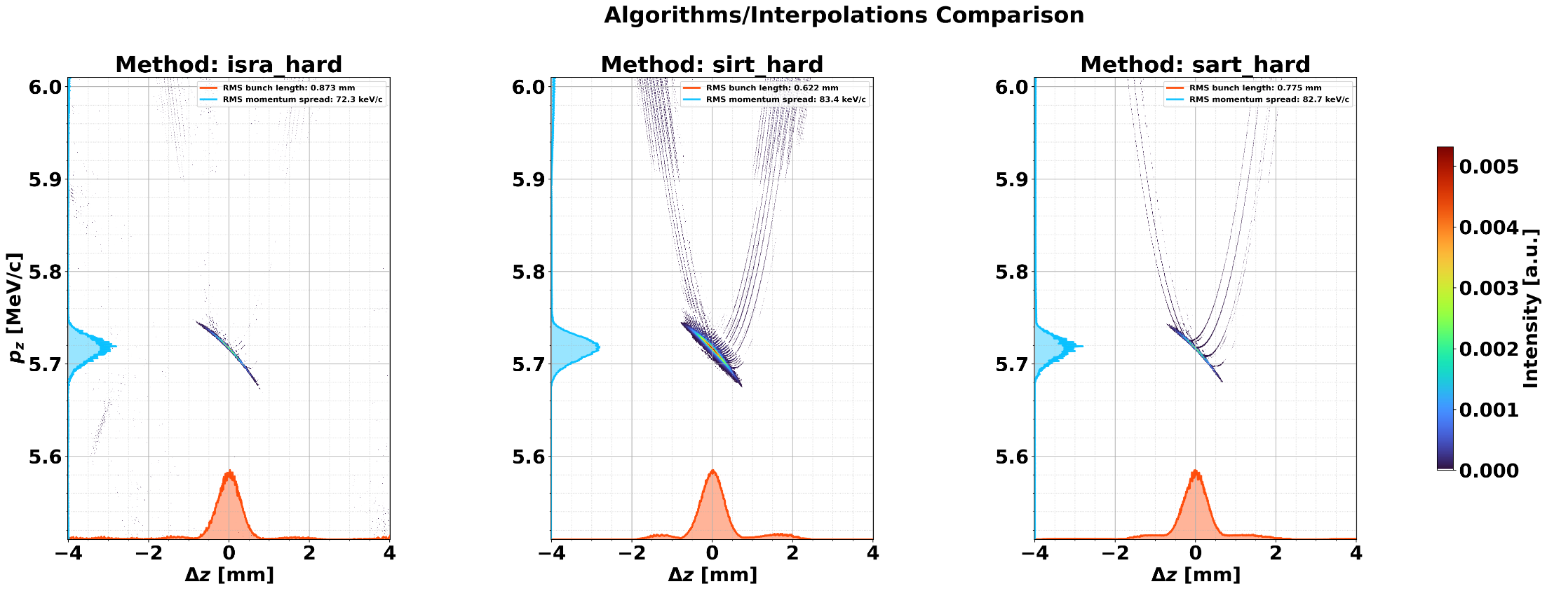
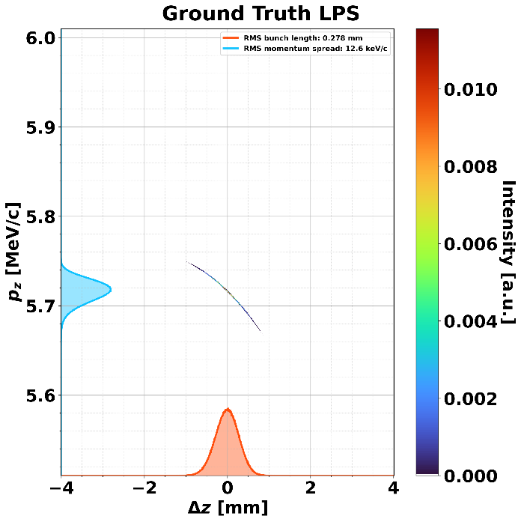
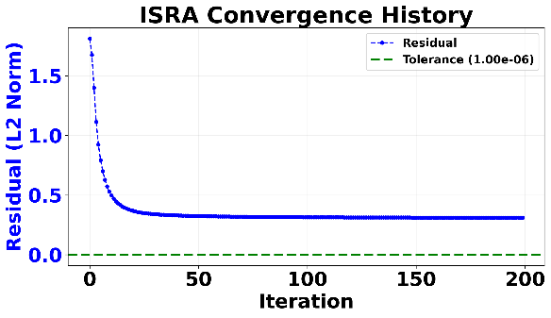
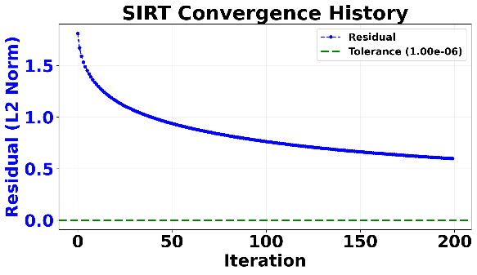
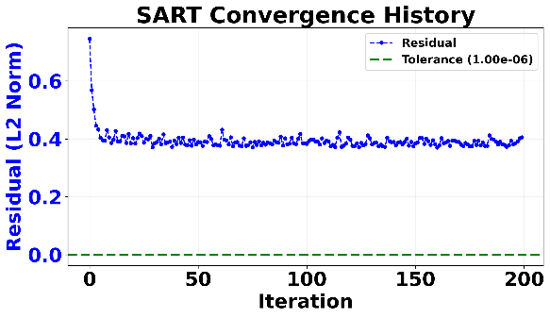
Research highlights: LPS reconstruction
Gun image 2 (Off-crest)
$x^{1}$ uniform matrix, 200번 반복, 반복시간 1분 이내.
이미지 유사도 SSIM 99% ↑

Slide 9
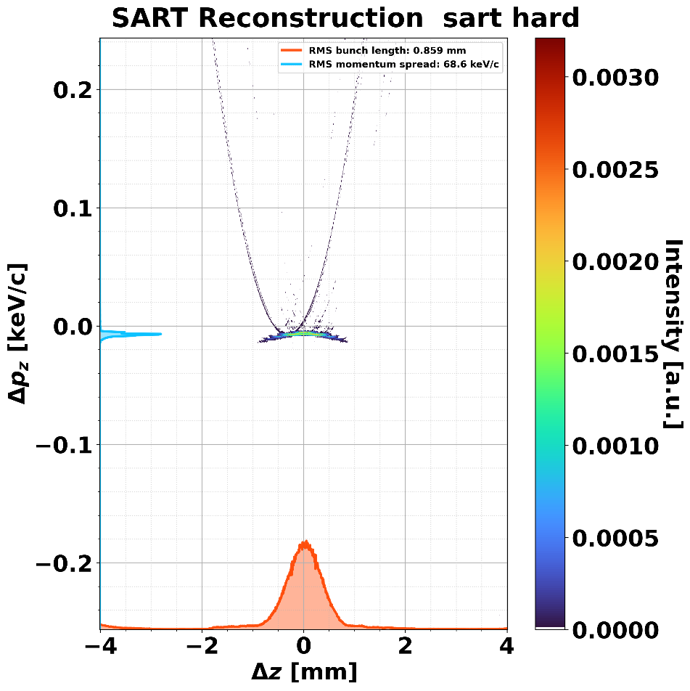
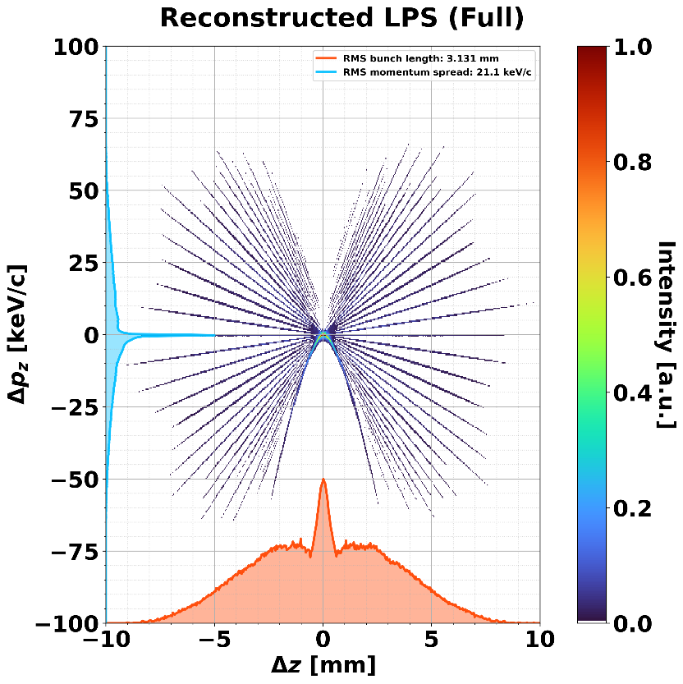
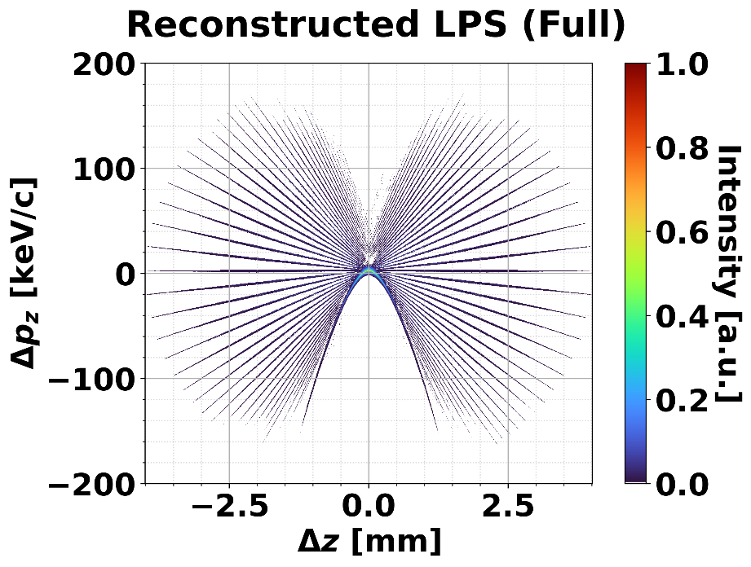
Research highlights: LPS reconstruction
상용 library와 비교
별도의 charge cut을 하지 않더라도 상당부분의 Noise가 억제됨.
가중치 행렬 A에 따라 다양한 장치에 대해 적용가능.

Slide 10
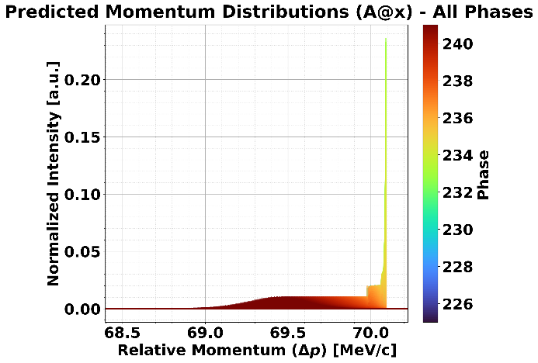
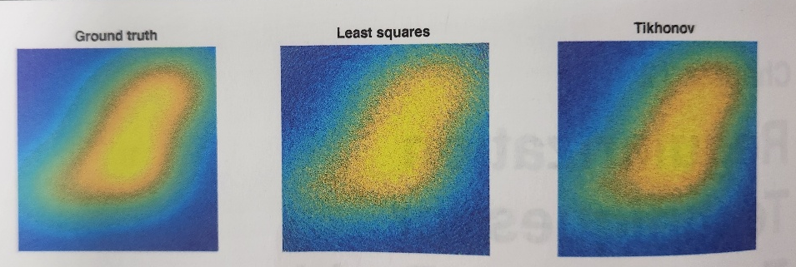
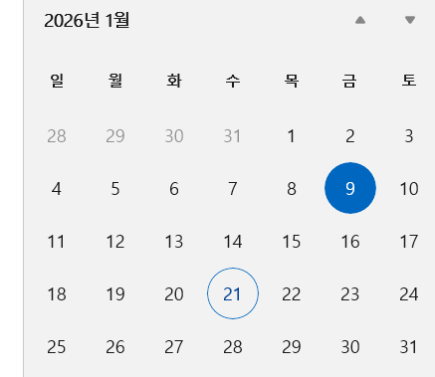
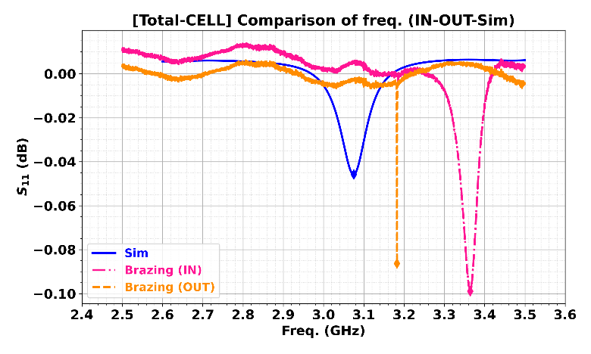


Short-term plan (~2월)
$$\frac{1}{2}{\left|\left|Ax−b\right|\right|}_{2}^{2}$$
$$\frac{1}{2}{\left|\left|Ax−b\right|\right|}_{2}^{2}+αJ(x)$$
내용 정리 후 tomography 논문 작성
Noise 성분 추가: Discretization 억제
정규화 내용 추가: 반복 알고리즘 최적화
반복 알고리즘 비교: 최적의 알고리즘 채택
TDC 커플러 튜닝작업 마무리
전체 브레이징 완료 (Input-Cell-Output)
leak test 진행 예정 (약 2주 소요 예정)
1월 말부터 2월까지 튜닝해보며 주파수 매칭 가능여부 결정
브레이징 전후 S₁₁ 변화
Δf_{input} ~ 323 MHz

Slide 11
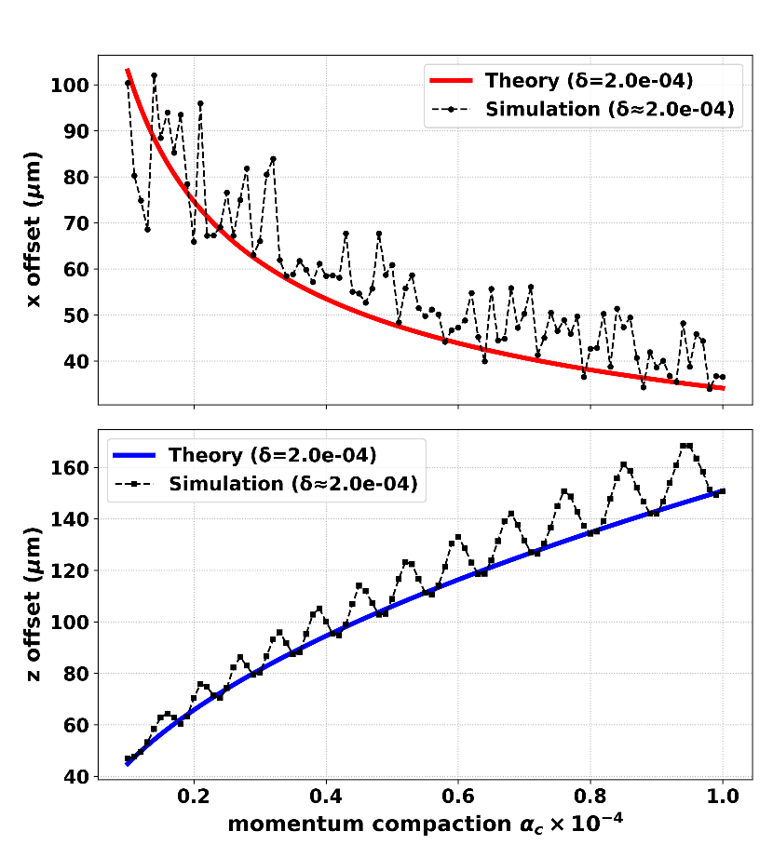
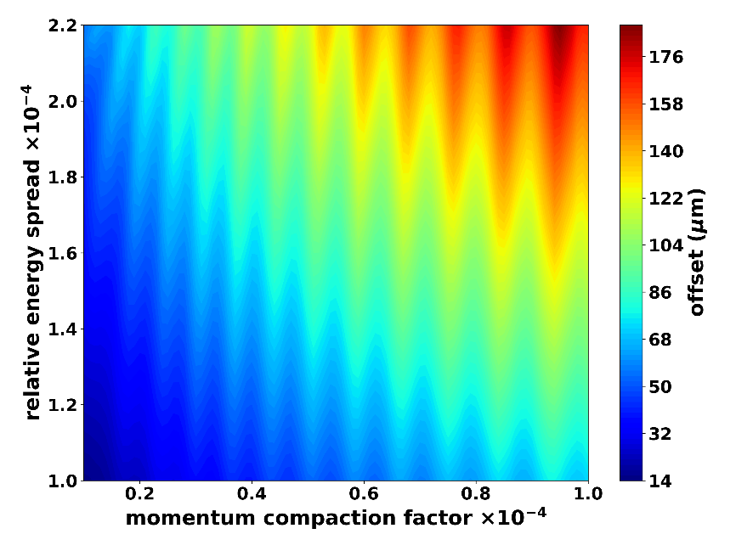
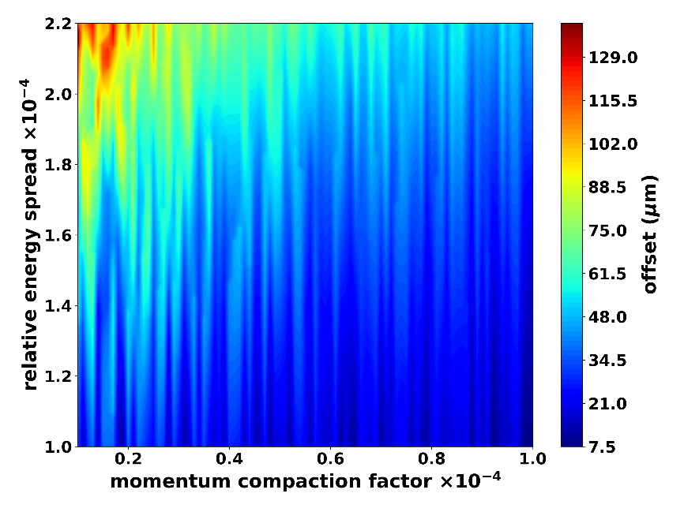
Short-term plan (~2월)
Low alpha $ν_{s}$ 측정 방법 이론/데이터 정리 후 논문작성
Low-$α$ → $f_{s}$ ~ 수 kHz → SNR 하락 → 기존 방법 BPM 분해능 한계 → x 방향 sideband $f_{x}±f_{s}$ 성분 이용해서 측정
Low-alpha에서 Δx 증가
Low-alpha에서 Δz 감소

Slide 12
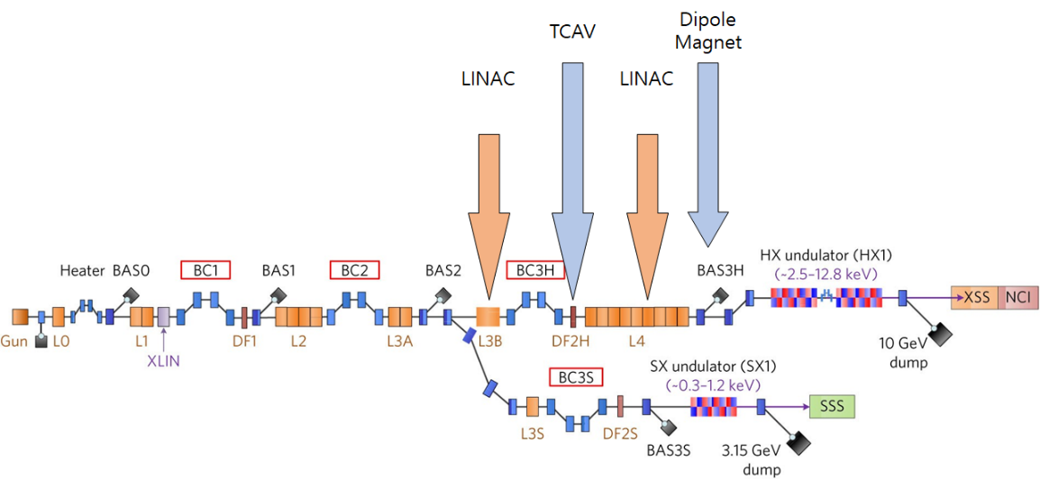
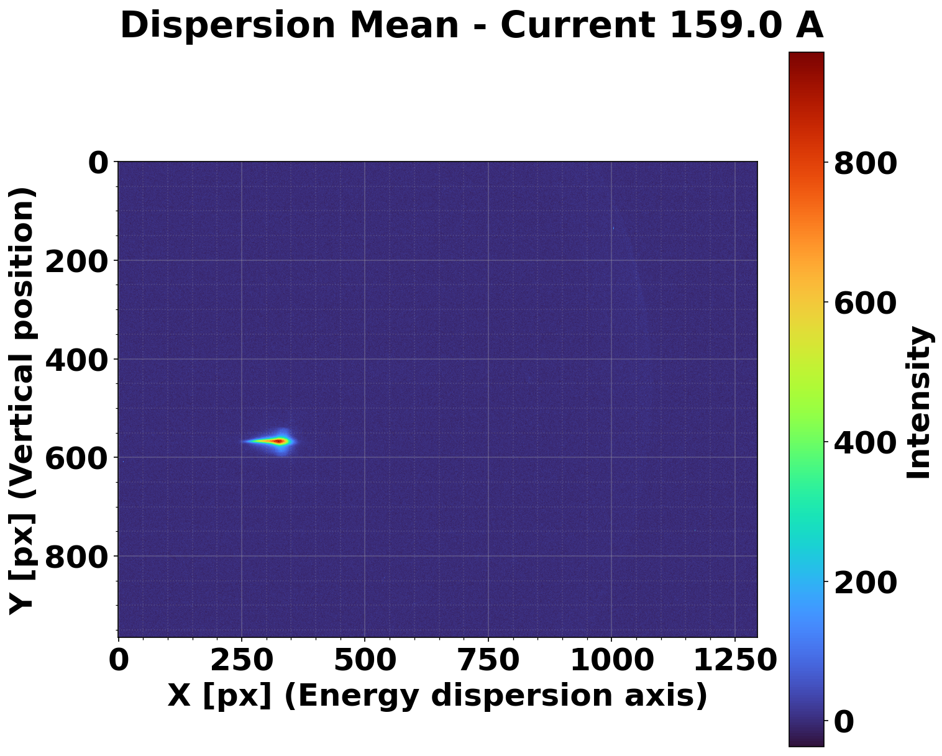
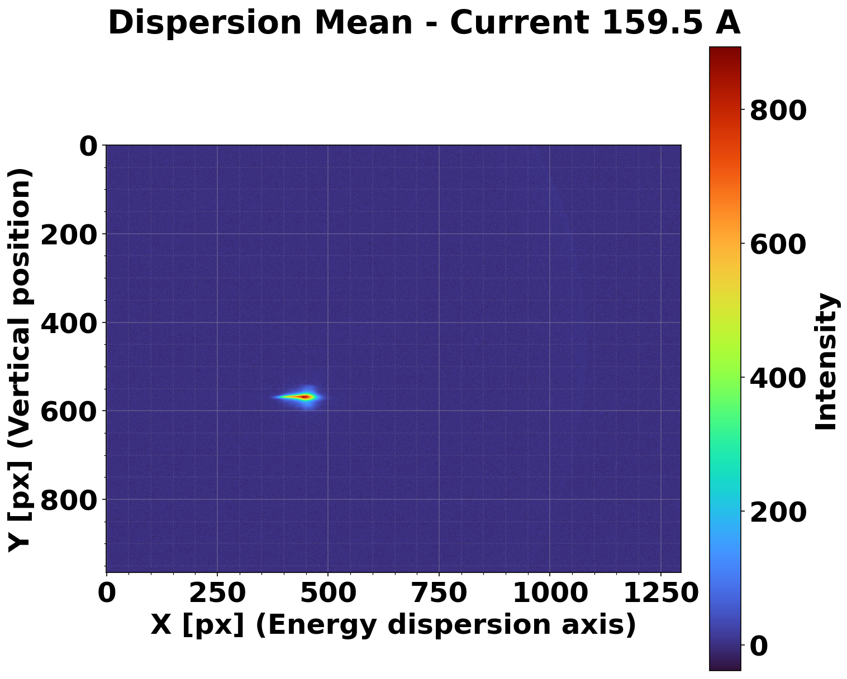
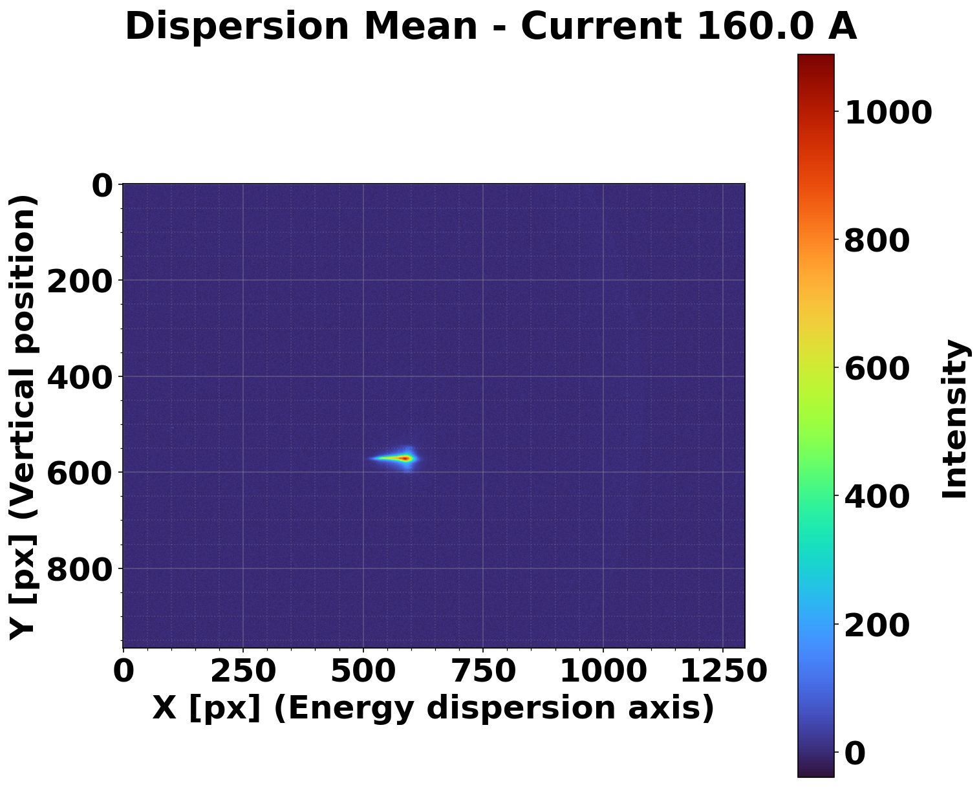
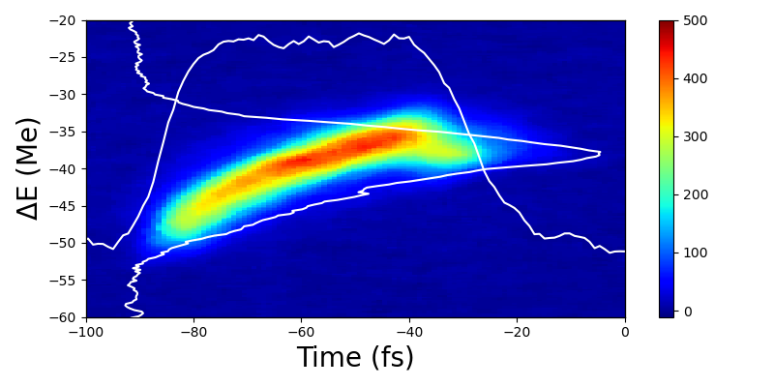
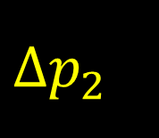
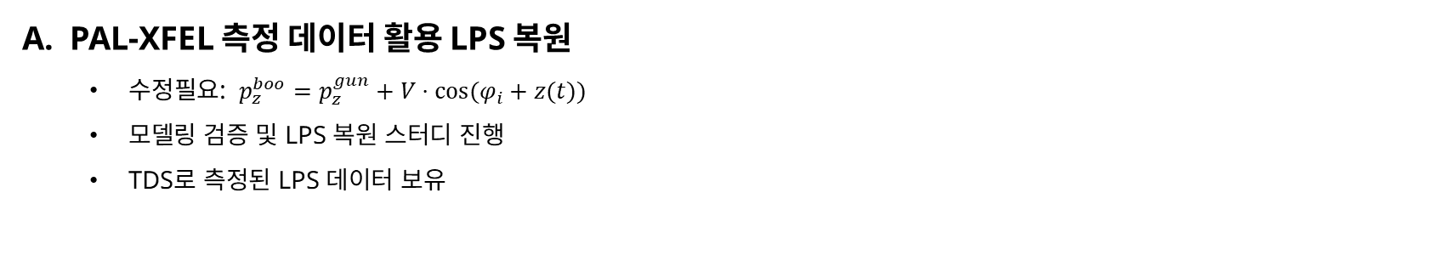
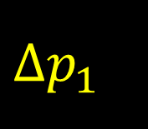
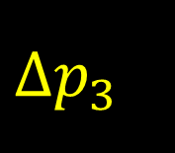
Long-term plan
PAL-XFEL 측정 데이터 활용 LPS 복원
수정필요: $p_{z}^{boo}=p_{z}^{gun}+V⋅\cos{(φ_{i}+z(t))}$
모델링 검증 및 LPS 복원 스터디 진행
TDS로 측정된 LPS 데이터 보유
$$Δp_{1}$$
$$Δp_{2}$$
$$Δp_{3}$$

Slide 13
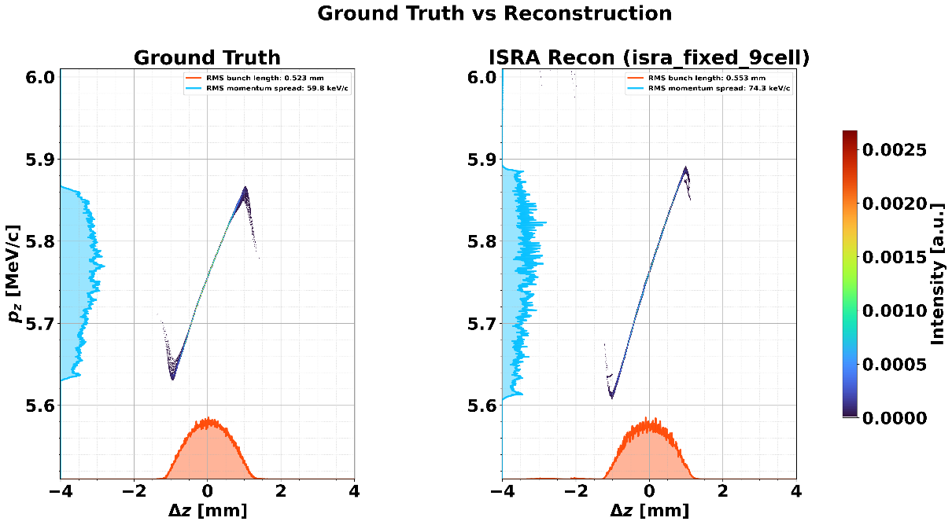



Long-term plan
Tomography SC effect 고려 가능성 조사
GPSR
$b_{out}=f_{linear}\left(b_{in} | l_{Q},k_{Q}\right)+ΔΣ_{SC}\left(b_{in} | l_{Q},k_{Q}\right)$
타연구분야에서의 비선형 알고리즘 스터디 후 적용가능성 결정
수정 반복 알고리즘 (RESIRE 등)
Weight matrix 수식
박사 연구주제 탐색: Longitudinal 빔 진단 + 물리
비선형 효과인 SC effect 반영 불가
→ $σ_{p}$ 과대추정
Simulation
Neural Network

